Slide 1

Chollo
Point
Plataforma de chollos geolocalizados
Proyecto Intermodular · 2ºDAW/DAM · Curso 2025/2026
I.E.S. Hermanos Machado

Slide 2
Índice
1
Introducción — La idea y el problema que resuelve
5
Diseño del lado del cliente — React, MUI, Leaflet
2
Tecnologías usadas — Front-End, Back-End e infraestructura
6
Diseño del lado del servidor — PHP MVC, JWT, API REST
3
Modelo de datos — Esquema relacional de la BD
7
Despliegue — Entorno de producción
4
Diseño de interfaz — Guía de estilo y vistas principales
8
Conclusiones — Retos, aprendizajes y mejoras futuras

Slide 3
Introducción
El problema
Los chollos y ofertas desaparecen rápido y no siempre sabemos dónde están cerca de nosotros. No hay una plataforma que combine descuentos con geolocalización real.
La solución
CholloPoint es una red social de ofertas donde cualquier usuario puede publicar un chollo geolocalizando la tienda. Los chollos expiran automáticamente a las 24 h para garantizar frescura.
¿A quién va dirigido?
Cualquier persona que busque ahorrar dinero en su día a día, así como a pequeños comercios que quieran dar visibilidad a sus promociones de forma gratuita.

Slide 4




Tecnologías
⚡ Front-End
React 18
SPA con hooks y Context API para gestión de estado global (AuthContext)
React Router v6
Enrutado del lado del cliente: rutas públicas y protegidas con PrivateRoute
Material UI (MUI)
Componentes UI: Card, Drawer, Slider, ToggleButtonGroup, CircularProgress…
Leaflet + OpenStreetMap
Mapa interactivo con marcadores custom, popups y geolocalización del usuario
Axios / Fetch
Cliente HTTP centralizado en api/client.js con interceptores de token JWT

Slide 5





Tecnologías
🖥️ Back-End
PHP 8 (MVC propio)
Arquitectura MVC desarrollada desde cero: index.php enruta a controladores especializados
MySQL
BD relacional con 6 tablas: usuarios, chollos, comentarios, favoritos, votos_chollos, votos_comentarios
JWT (JSON Web Tokens)
Autenticación stateless: el token viaja en el header Authorization de cada petición protegida
API REST
Endpoints: GET/POST/PUT/DELETE sobre /auth, /chollos, /comentarios, /favoritos, /usuarios
Cron/Limpieza auto.
limpiar_chollos_caducados.php elimina ofertas expiradas hace más de 2 días (configurable como cron job)

Slide 6
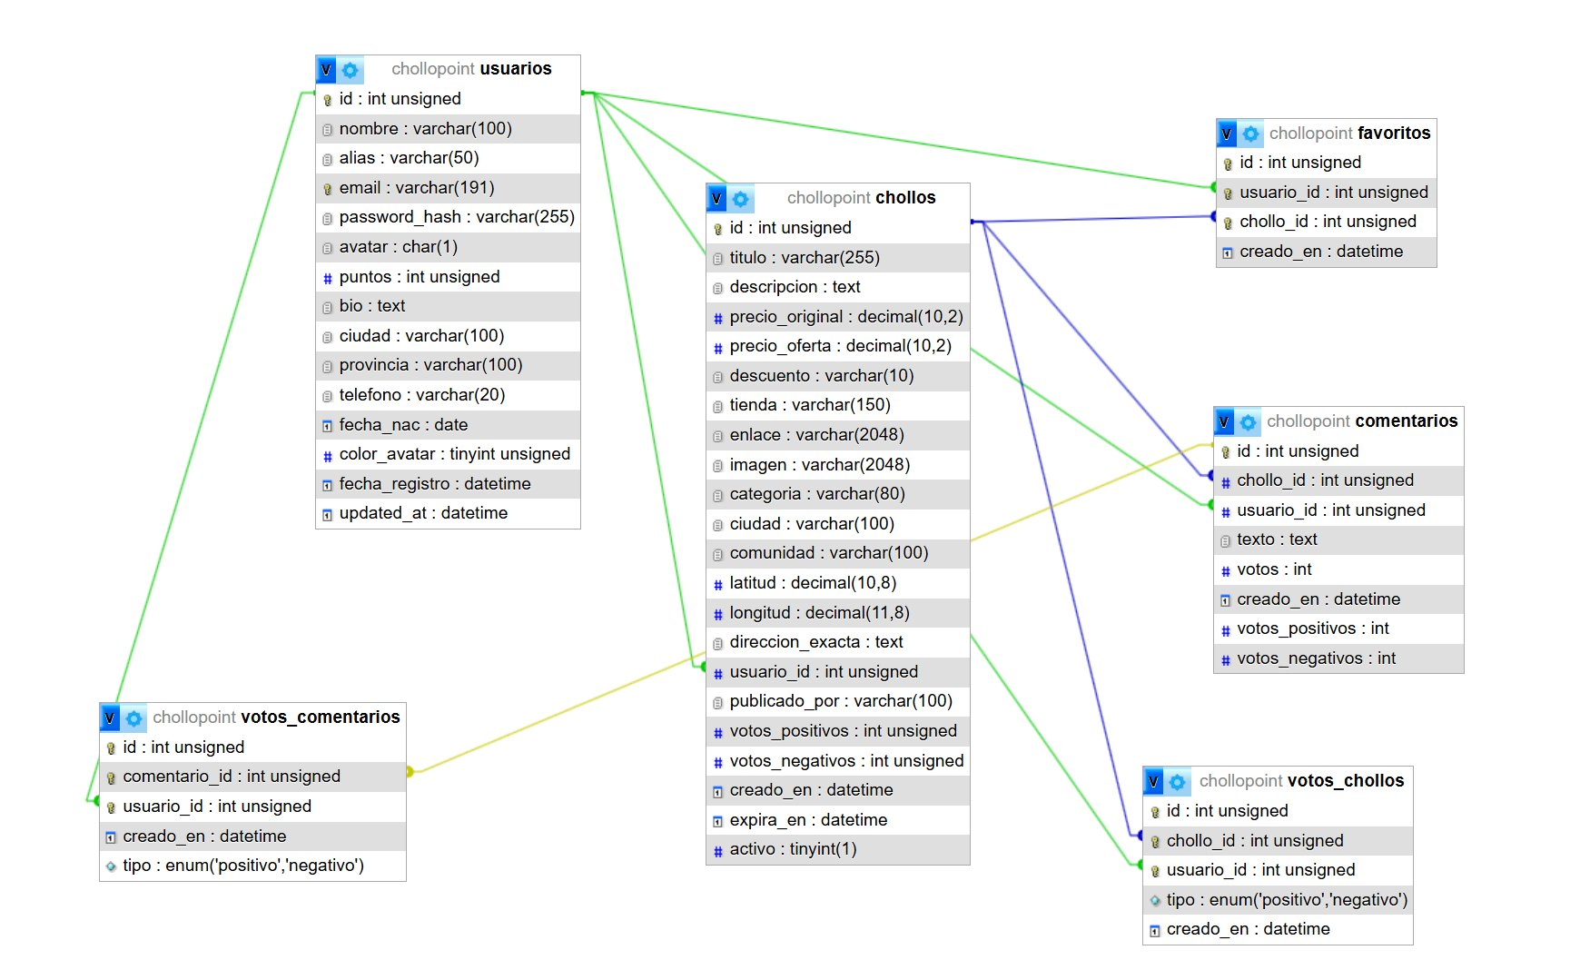
Modelo de datos — Esquema Relacional
usuarios Perfil, puntos, avatar
chollos Oferta, precio, ubicación GPS
comentarios Texto + votos +/-
favoritos Relación usuario↔chollo
votos_chollos Like/dislike a chollos
votos_comentarios Like/dislike a comentarios

Slide 7
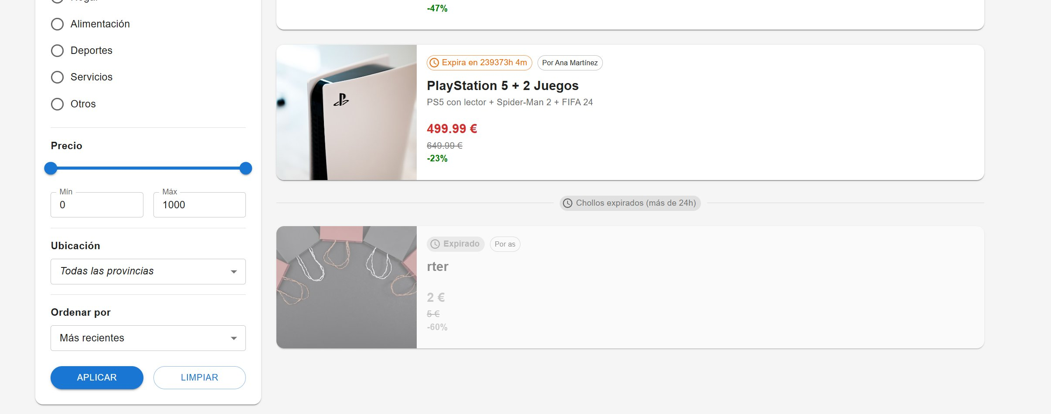
Diseño de interfaz
Guía de estilo
Vista Home — lista de chollos
Paleta de colores
#E53935
Primario
#FF7043
Secundario
#F5F5F5
Fondo
#212121
Texto
#2E7D32
Descuento
Tipografía
Títulos: Arial Black / Calibri Bold Cuerpo: Calibri · Roboto (MUI) RWD: Material UI Breakpoints xs/sm/md/lg

Slide 8
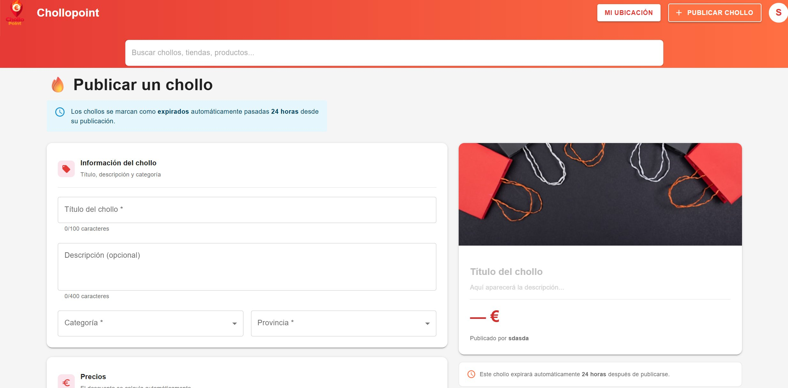
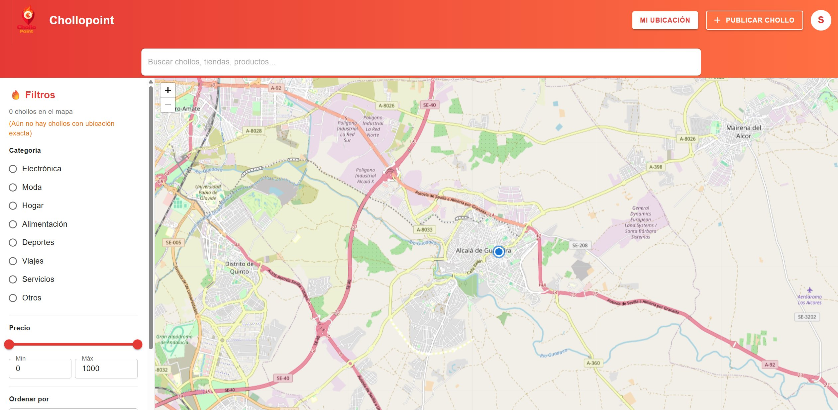
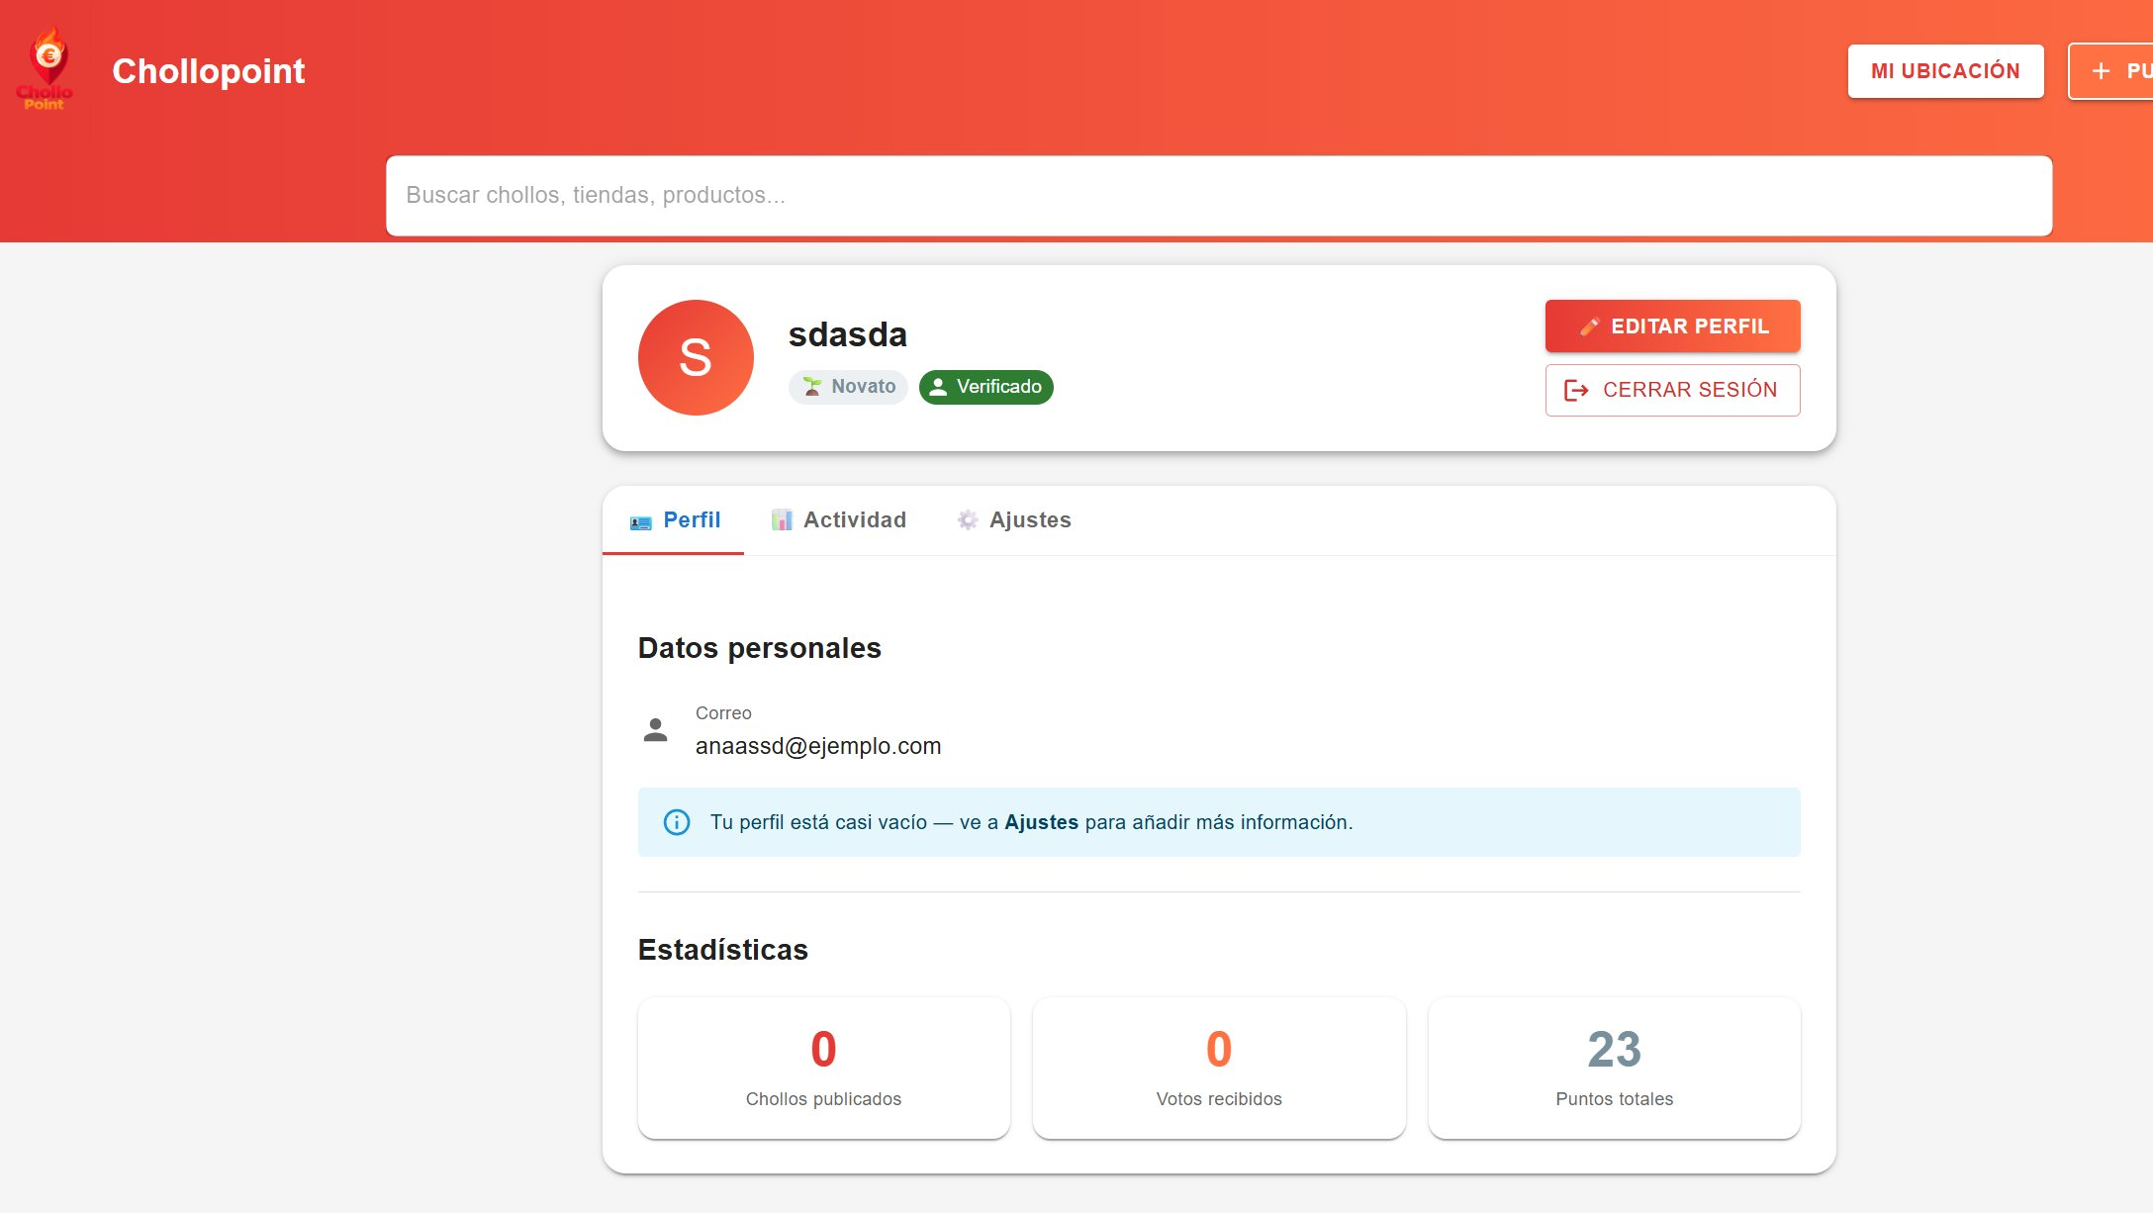
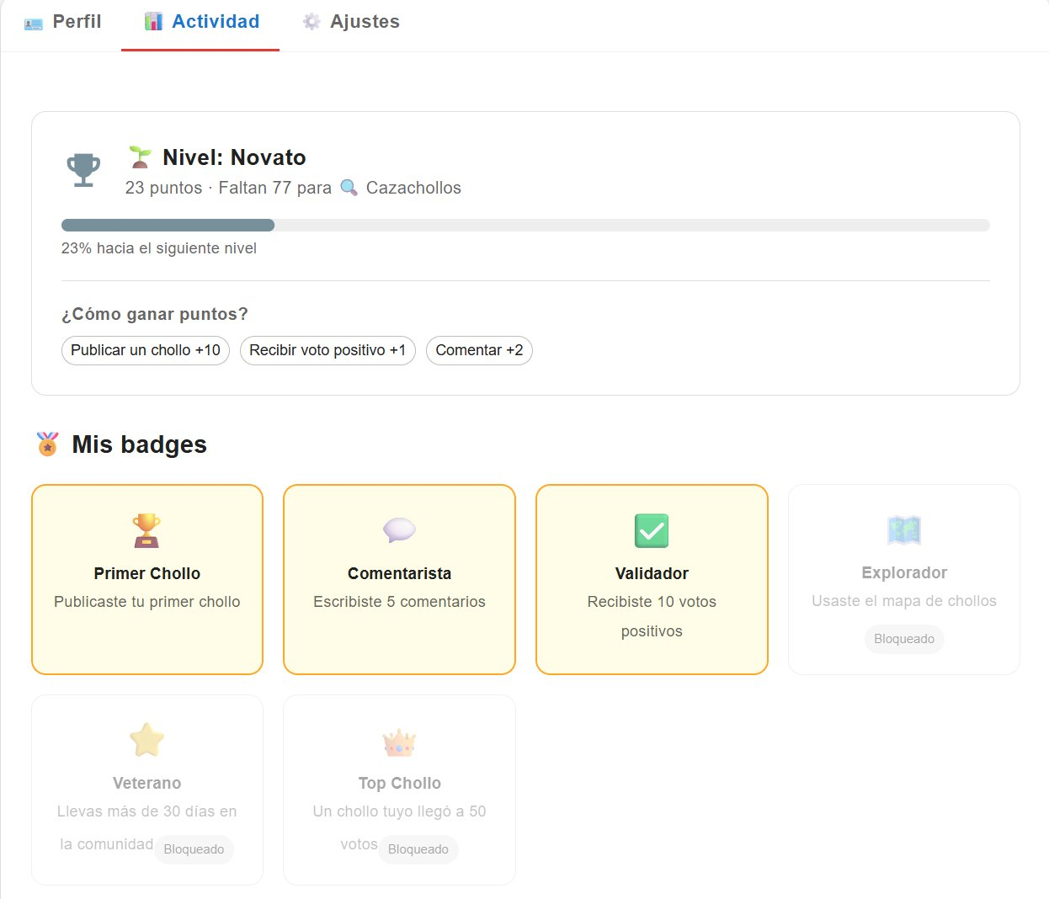
Vistas principales de la aplicación
📝 Publicar chollo (con preview)
🗺️ Vista Mapa con filtros
👤 Perfil de usuario
🏅 Gamificación · Niveles y Badges

Slide 9



Diseño del lado del cliente
Gestión de estado
Mapa interactivo
Filtrado y ordenación
AuthContext (React Context API) persiste el token JWT y el usuario en localStorage. Custom hook useAuth() accesible en toda la app.
Leaflet + OpenStreetMap con marcadores SVG dinámicos que muestran el precio. Geolocalización del navegador (navigator.geolocation).
Filtros en tiempo real por categoría, precio (slider), provincia y orden. Aplicados en el cliente sobre los datos ya cargados.
Expiración automática
Publicar con preview
Validación de formularios
estaExpirado() compara expiraEn con Date.now(). Las cards expiradas aparecen desaturadas y sin interacción.
PublicarChollo.jsx renderiza en tiempo real la tarjeta tal y como quedará, incluyendo cálculo automático del descuento porcentual.
Register.jsx valida en cliente: fuerza de contraseña, confirmación, email. Errores inline sin necesidad de enviar al servidor.

Slide 10
Diseño del lado del servidor
Arquitectura MVC en PHP
Seguridad y detalles clave
AuthController
Contraseñas cifradas con password_hash(BCrypt). Nunca en texto plano.
POST /auth/registro · POST /auth/login · GET /auth/me
ChollosController
JWT stateless: payload {sub, email}. Verificado en middleware auth.php.
GET /chollos · POST · PUT /chollos/{id} · DELETE
ComentariosController
CORS configurado para restringir orígenes en producción.
GET/POST /chollos/{id}/comentarios · POST /votar
FavoritosController
PDO con prepared statements: protección total contra SQL Injection.
GET /favoritos · POST /favoritos/{id} (toggle)
UsuariosController
Sistema de puntos: +10 publicar, +2 comentar, +1 recibir voto positivo.
GET /usuarios/{id} · PUT /usuarios/me · POST /puntos

Slide 11

Despliegue
⚠️ Despliegue en progreso — esta diapositiva se completará con la URL y capturas del panel una vez finalizado.
Opciones contempladas para el despliegue
Front-End (React)
Back-End (PHP + MySQL)
Alternativa Docker
npm run build → genera /dist estático
Hostings: Netlify · Vercel · GitHub Pages
Configurar _redirects para SPA routing
Hosting compartido (cPanel) o VPS
Configurar variables de entorno en .env
Import del dump SQL + usuarios de prueba
docker-compose con servicios: php-fpm, nginx, mysql
Imagen portable para demo local o servidor
Sin dependencias de infraestructura externa

Slide 12

Conclusiones
Aspectos más relevantes
Herramientas no vistas en clase
La combinación de geolocalización + expiración automática diferencia CholloPoint de simples listados estáticos. El sistema de puntos y badges añade engagement real.
Leaflet/OpenStreetMap para mapas interactivos, JWT stateless en PHP puro sin frameworks, sistema de gamificación completo con niveles y badges desbloqueables.
Retos técnicos superados
Mejoras futuras
Implementar JWT desde cero en PHP, geolocalización del navegador, sincronización entre filtros del cliente y datos del servidor, limpieza automática de chollos.
Notificaciones push, filtro de mapa por radio de distancia, versión PWA/móvil, panel de administración completo, integración con APIs de tiendas externas.
CholloPoint · 2025/2026

